Slide 1
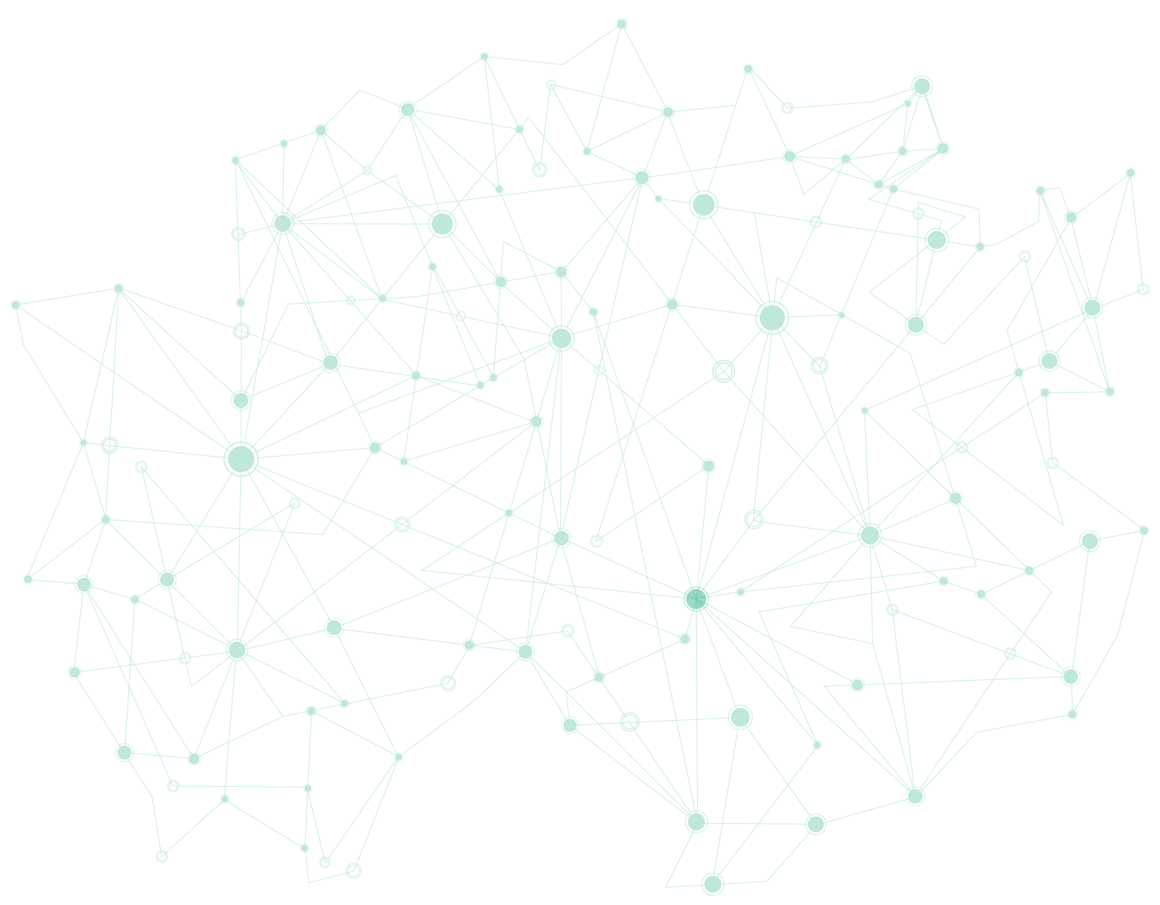


Slide 2
Sirius We are Sirius

Slide 3
Dedicatória Dedicamos este trabalho aos nossos professores, colegas de classe e familiares que nos ajudaram e nos incentivaram até aqui.

Slide 4

“Ideias e somente ideias podem iluminar a escuridão”. - Ludwig von Mises
Epígrafe

Slide 5

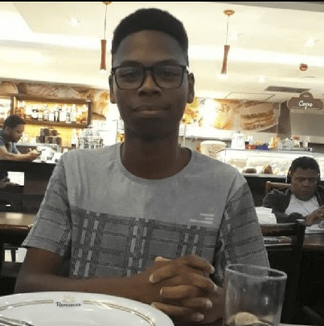


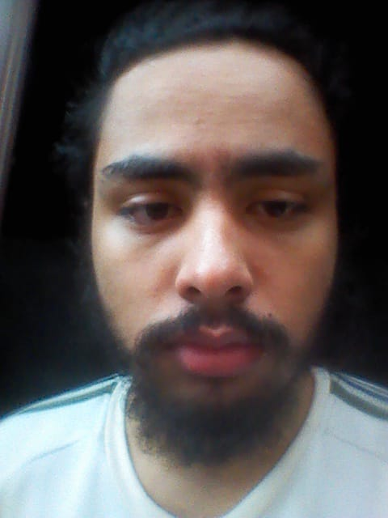
Integrantes
Rutieny Pires
Vitor Carmo
Beatriz Vitória
Joaquim Vinicius
Julio da Conceição

Slide 6
Histórico
Foi escolhido o nome da empresa
Fevereiro, 2020
Abril, 2020
Março, 2020
A empresa foi fundada por Beatriz Vitória, Vitor Carmo, Julio Conceição, Rutieny Pires, Joaquim Vinicius e José Nilton.
Foi decidido a
Identidade visual da empresa.

Slide 7
Organograma
Diretor
Programador
DBA
Analista
Designer
Gerente

Slide 8

Descrição da empresa Empresa do setor de informática especializada no desenvolvimento de sistemas para empresas de pequeno a médio porte.

Slide 9
Logo
Elegância
Inspirado em um lobo, representa organização e a hierarquia.
Os dois círculos também representam a estrela
Sirius, constituída por duas estrelas que orbitam entre si.
Paz e Tranquilidade

Slide 10

Site

Slide 11

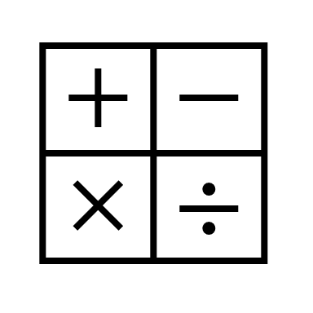

Problemas
Problema
1
Problema
2
Problema
3
Compreensão
e
Memorização
Matemática
e
Raciocínio
Acompanhar
o
Ritmo das Aulas

Slide 12



Justificativa
Atualmente a desistência no ensino superior vem se elevando, sendo o reflexo do ensino fundamental, com um número alto de evasão, e piorando os números em relação a matéria de matemática que envolve a lógica do aluno.
Em 2019 de 1,2 milhões de estudantes somente 14 mil terminaram a graduação
Somente na ETEC de Guaianazes o total de alunos desistentes cursando Desenvolvimento de Sistemas de 2019 para 2020 foram mais de 33%
Fonte https://www.gov.br/inep/pt-br

Slide 13



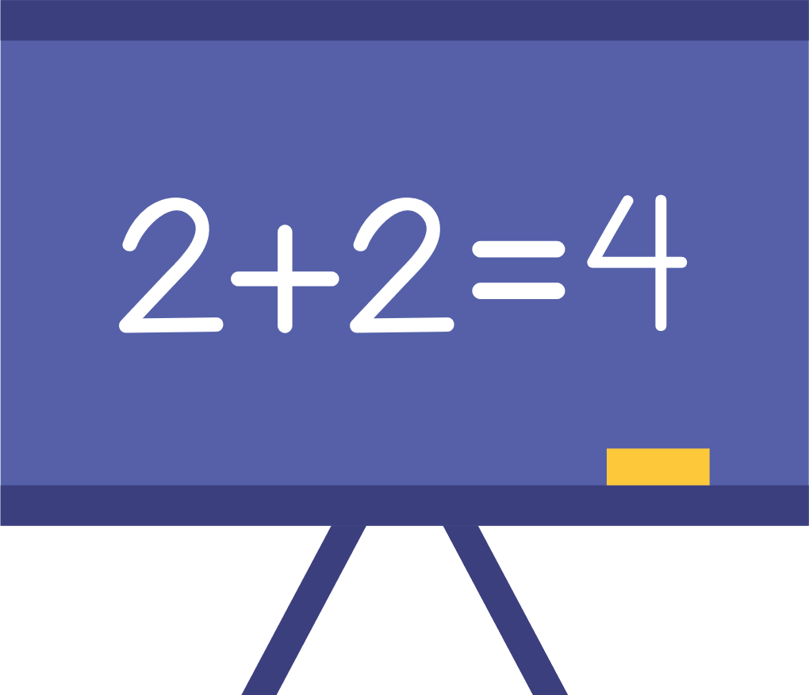
Justificativa
A principal motivação para a pesquisa, é a importância do conhecimento dos alunos em relação ao foco na matemática básica e ao raciocínio lógico que atualmente se encontra em um grande déficit.
No ano de 2019 as notas da prova do Saeb teve o menor avanço histórico no ensino fundamental, um crescimento de apenas 0.1 ponto percentual em relação a avaliação em 2017.

Slide 14






Justificativa
A pesquisa contribuirá com um sistema que propõe uma ajuda compartilhada entre alunos da mesma unidade escolar, focado em matemática e programação, ajudando assim com uma intervenção no déficit em matemática básica e lógica.
Um projeto de monitoria em Recife comprovou que o método ajuda na vida educacional do aluno.

Slide 15
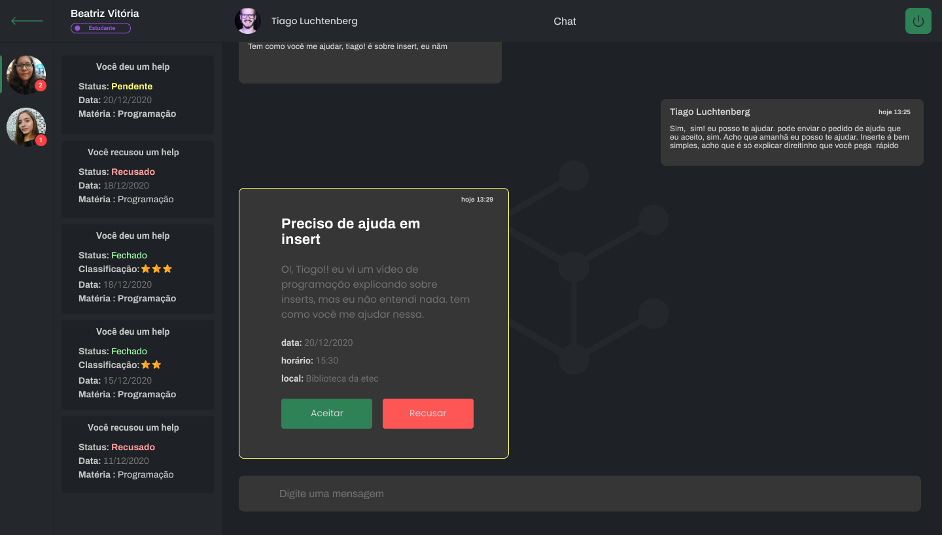
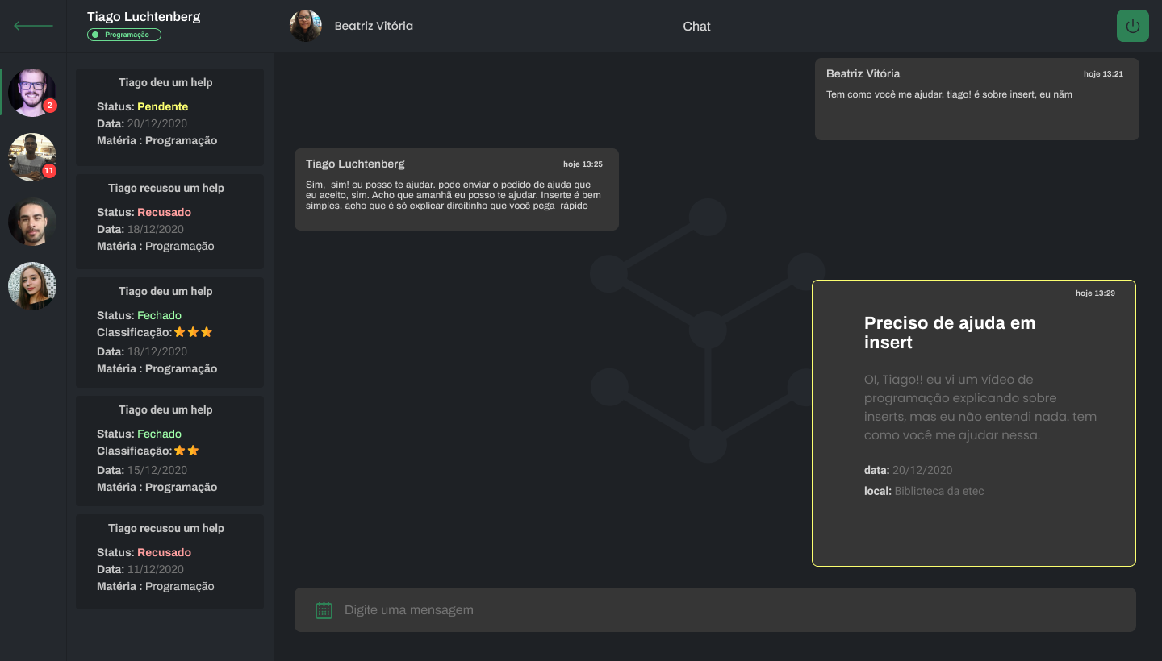
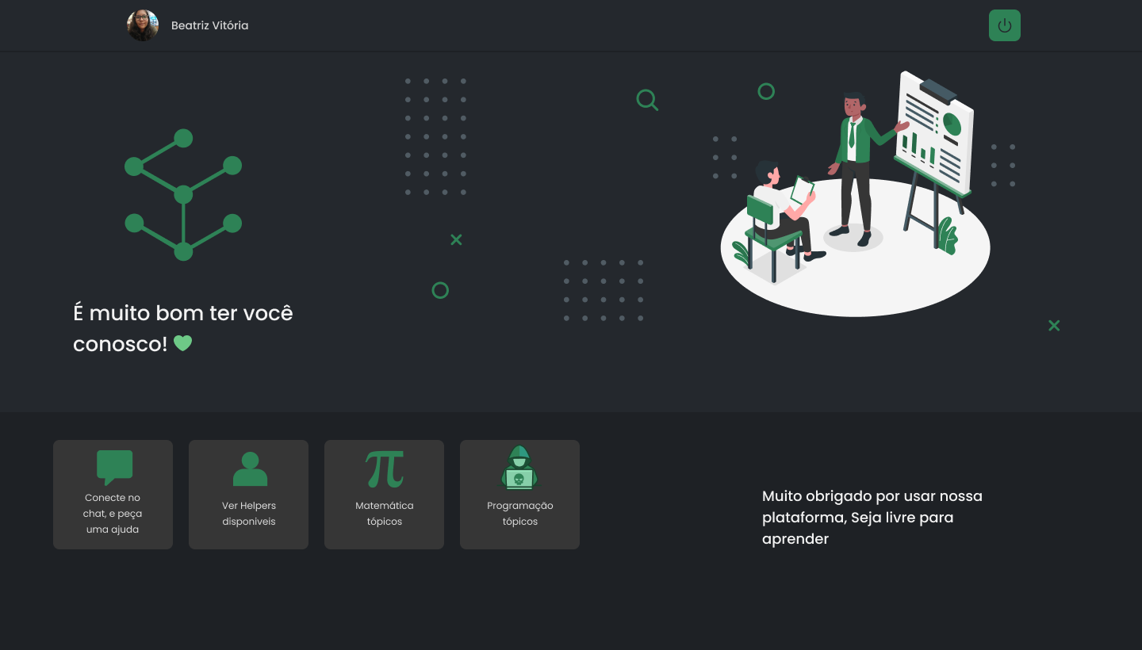
Solução
Um Sistema web que conecta um estudante com um helper
Onde um estudante agenda uma ajuda a um Helper
E o helper por sua vez aceita essa ajuda, e o ajuda nas dependências da etec

Slide 16

Pitch

Slide 17


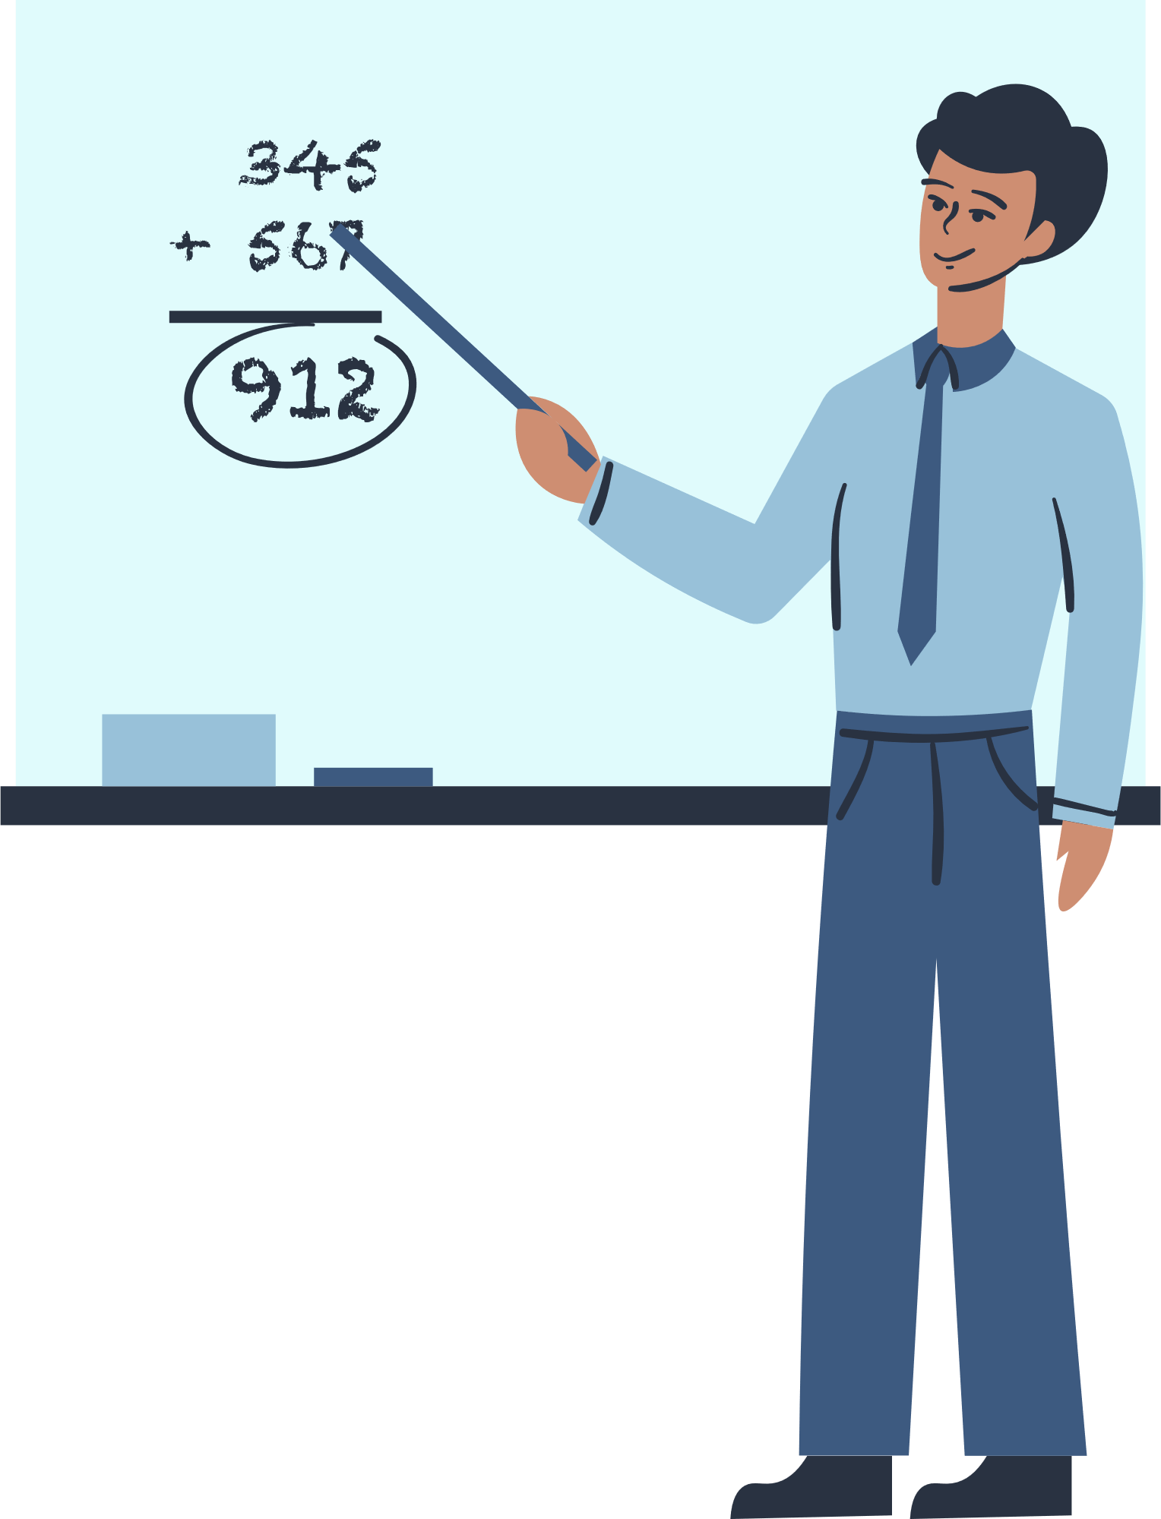


Objetivo Geral

Slide 18
Objetivos específicos
OBJT
1
OBJT
2
OBJT
3
OBJT
3
Interface
De
Interação
Vídeo aulas
Agendamento
De
Aulas
Satisfação
Do
Usuário

Slide 19



Metodologia
Pesquisa Bibliográfica
Brainstorm

Slide 20







Tecnologias Utilizadas

Slide 21
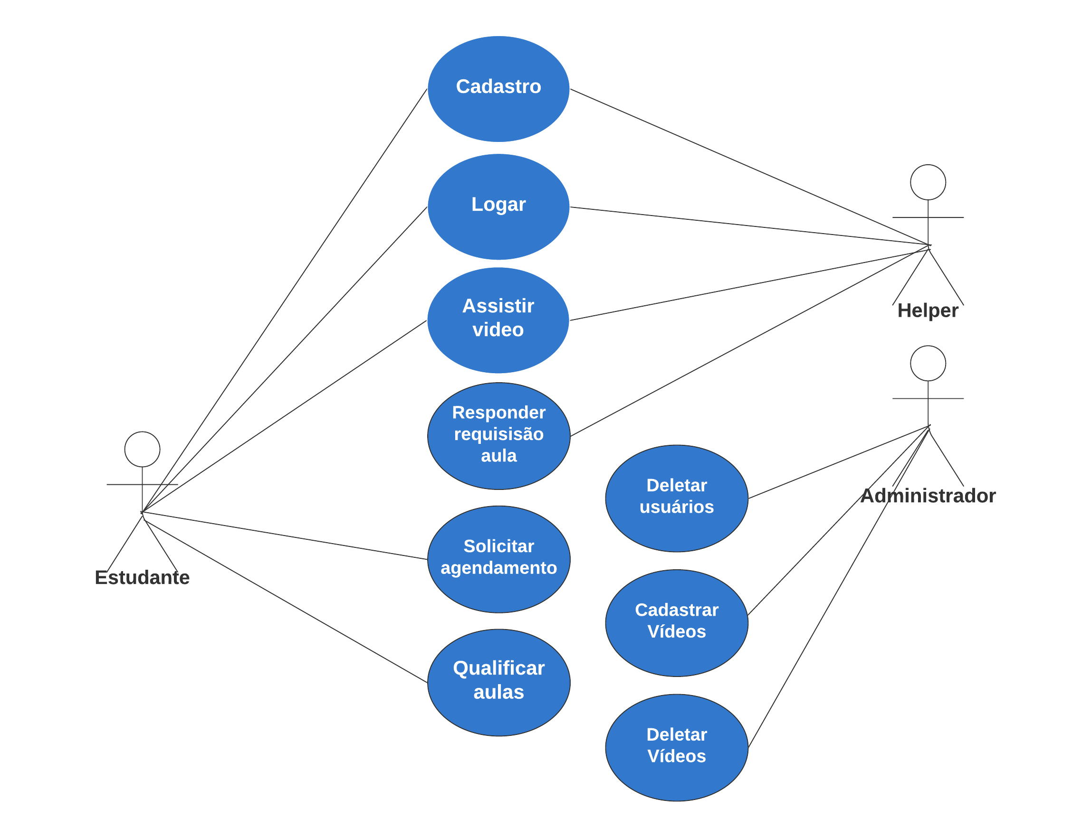
Diagrama de caso de uso

Slide 22
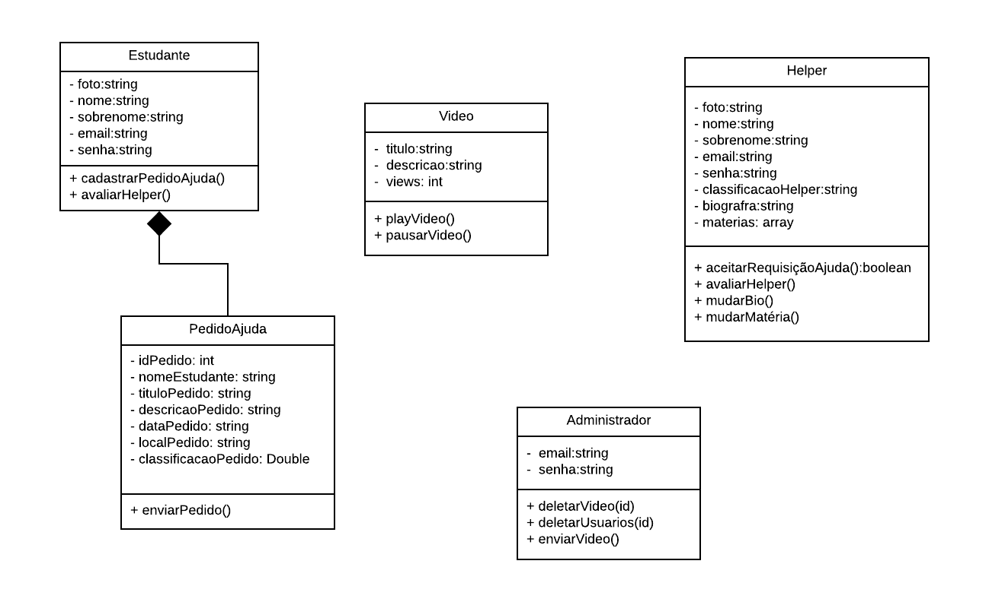
Diagrama de classe

Slide 23
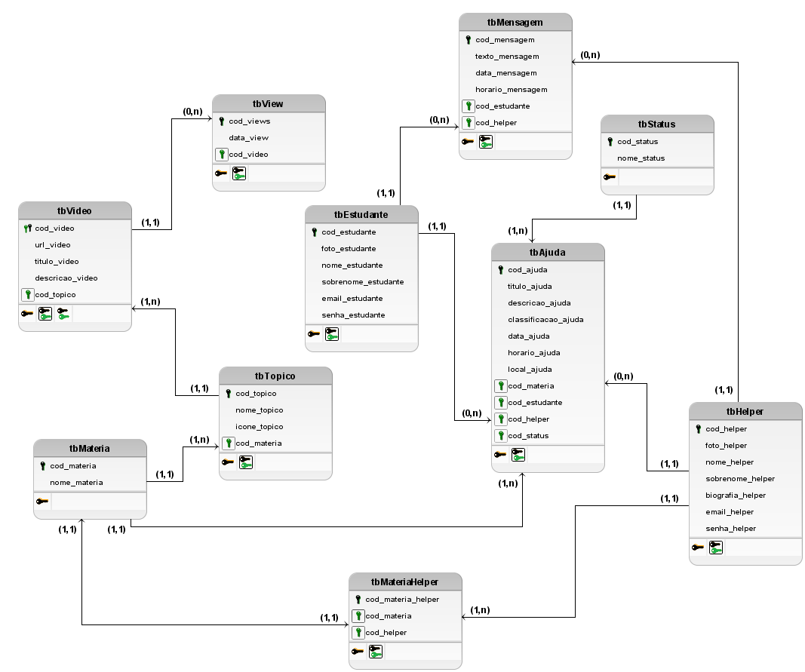
MER

Slide 24
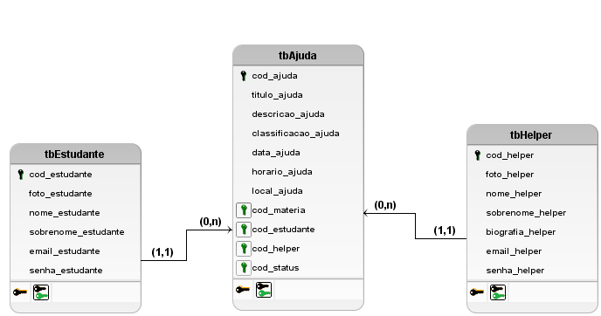

Slide 25

Logo do Sistema
Desenho de um grafo
Representa a descentralização do conhecimento
Você pode aprender e ensinar
Esperança
e
tranquilidade

Slide 26
Sistema

Slide 27
Agradecemos a atenção de todos.
Agradecimentos

